Slide 1
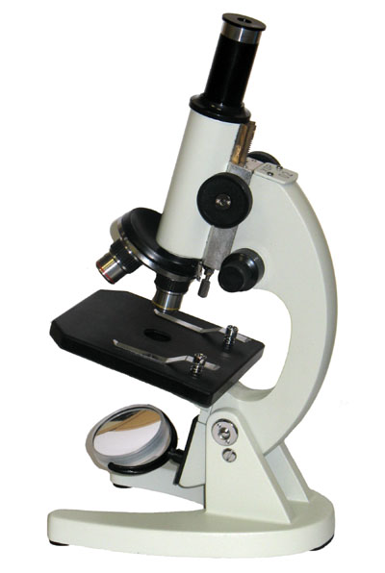
«Строение клеток кожицы лука
под микроскопом »
лабораторная работа по теме: «Строение растительной клетки»
Голубева Н.А. учитель биологии
МОУ Илешевская СОШ

Slide 2
“От нас природа тайн своих не прячет, но учит быть внимательнее к ней”. (Н. Рыленков)
«Нет ничего удивительного в том, что мы восхищаемся окружающей нас природой. Тихий шелест листвы деревьев, пение соловья, стрекотание кузнечиков… Но все это видимая красота, ощущаемая, осязаемая. А давайте попробуем заглянуть во внутрь этой красоты, и может быть, эта невидимая внутренняя красота восхитит нас не меньше и даст нам возможность узнать больше об этой стороне живой природы. Я приглашаю вас совершить путешествие в самую маленькую ячейку жизни – клетку»

Slide 3
Цель работы: формирование навыков работы с микроскопом при изучении натурального объекта
Задачи:
обучающая - изучение строения растительных клеток кожицы лука и их основных частей;
воспитательная - воспитывать аккуратность при выполнении лабораторной работы с использованием микроскопа;
развивающая - развивать умения и навыки работы с натуральными объектами и микропрепаратами.

Slide 4
Устройство микроскопа. Допишите предложения:
1. Зрительная трубка называется - ….
2. В верхнем конце зрительной трубки находится …
3. На нижнем конце зрительной трубки находится …
4. К штативу прикреплен …., и под ним ….
ПРОВЕРЬТЕ СЕБЯ: если всё правильно возьмите красный кружок, если 1-2 ошибки – синий кружок, если 3-4 ошибки – зелёный кружок

Slide 5
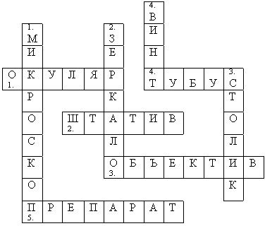
Ответы к кроссворду МИКРОСКОП

Slide 6
ВЫБЕРИТЕ ВСЕ ВЕРНЫЕ УТВЕРЖДЕНИЯ
1. Поставь микроскоп ручкой штатива от себя.
2. Штатив поверни ручкой «к себе».
3. Для работы поле зрения микроскопа должно быть ярко освещено.
4. Поле зрения микроскопа освещено слабо.
5. Положи готовый препарат под предметный столик.
6. Положи готовый препарат на столик микроскопа. Закрепи его зажимом.
7. Глядя в окуляр, медленно вращай большой винт, пока не появится четкое изображение. Делай это осторожно, чтобы не раздавить препарат.

Slide 7
ПРОВЕРЬТЕ СЕБЯ: если всё правильно возьмите красный кружок, если 1-2 ошибки – синий кружок, если 3-4 ошибки – зелёный кружок
1. Поставь микроскоп ручкой штатива от себя.
2. Штатив поверни ручкой «к себе».
3. Для работы поле зрения микроскопа должно быть ярко освещено.
4. Поле зрения микроскопа освещено слабо.
5.Положи готовый препарат под предметный столик.
6. Положи готовый препарат на столик микроскопа. Закрепи его зажимом.
7. Глядя в окуляр, медленно вращай большой винт, пока не появится четкое изображение. Делай это осторожно, чтобы не раздавить препарат.

Slide 9
СТРОЕНИЕ КЛЕТКИ
Оболочка – плотная, прозрачная, полупроницаемая, есть поры.
Ядро – небольшое плотное тельце с ядрышком внутри.
Цитоплазма – бесцветное вязкое вещество.
Вакуоль – полость, заполненная клеточным соком.
Клеточный сок – вода с растворенными в ней сахарами и другими органическими и неорганическими веществами.
Пигменты – красящие вещества.

Slide 10
Установите соответствие между содержанием первого и второго столбцов.
ПРИЗНАКИ ЧАСТИ КЛЕТКИ
А) содержит клеточный сок 1) ядро
Б) небольшое плотное тельце 2) цитоплазма
В) прозрачная и полупроницаемая 3) оболочка
Г) придают окраску осенним листьям 4) вакуоль
Д) вязкое вещество 5) пигменты
А - ? Б - ? В - ? Г - ? Д - ?

Slide 11
Проверьте себя
если всё правильно возьмите красный кружок, если 1-2 ошибки – синий кружок, если 3-4 ошибки – зелёный кружок
ПРИЗНАКИ ЧАСТИ КЛЕТКИ
А) содержит клеточный сок 1) ядро
Б) небольшое плотное тельце 2) цитоплазма
В) прозрачная и полупроницаемая 3) оболочка
Г) придают окраску осенним листьям 4) вакуоль
Д) вязкое вещество 5) пигменты
А – 4 Б – 1 В - 3 Г - 5 Д - 2

Slide 12
Выберите один правильный ответ из 4 предложенных
I. Какое из перечисленных действий нужно выполнить ПЕРВЫМ во время лабораторной работы «Приготовление препарата кожицы лука»
1) Расправить кожицу лука на предметном стекле с помощью иглы. 2) Поместить в центр предметного стекла каплю воды. 3) Вращая винт, поднять предметный стол до упора (силу не применять) 4) Глядя в окуляр, медленно вращать винт до получения четкого изображения
II. Какое из перечисленных действий нужно выполнить ПОСЛЕДНИМ во время лабораторной работы «Приготовление препарата кожицы лука»
1) Расправить кожицу лука на предметном стекле с помощью иглы.
2) Поместить в центр предметного стекла каплю воды. 3) Вращая винт, поднять предметный стол до упора (силу не применять) 4) Глядя в окуляр, медленно вращать винт до получения четкого изображения

Slide 13
Проверьте себя
если всё правильно возьмите красный кружок, если 1 ошибка – синий кружок,
I - 2 II - 4

Slide 14
Задание для отличников Правильны ли следующие утверждения?
1. Все растения состоят из клеток.
2. Микропрепарат – это внутреннее строение клетки
3. В состав оболочек растительных клеток входит целлюлоза
4. Цитоплазма – внутренняя среда клетки
5. Оболочка клетки не проницаема

Slide 15
Проверьте себя
1 – да
2 – нет
3 – да
4 – да
5 – нет
если всё правильно возьмите красный кружок, если 1-2 ошибки – синий кружок, если 3-4 ошибки – зелёный кружок

Slide 17
Пытливый ум человека все глубже проникает в тайны живой материи, пытаясь дать объяснение самому сложному и самому удивительному явлению природы, которое называется жизнью.
Универсальной ячейкой жизни является клетка. Клетку изучает наука цитология (сitos – клетка, logos-наука). Клетки могли быть открыты только после изобретения микроскопа.

